Slide 1

Programmazione con Python
Introduzione
Introduzione al corso
presentato da
Giuseppe Gullo

Slide 2

Python
Nato nel 1991 dalla mente di Guido Van Rossum,
Python è oggi diventato il linguaggio di programmazione
più conosciuto e amato al mondo.
Introduzione al corso

Slide 3
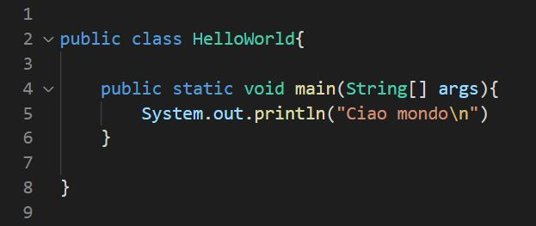
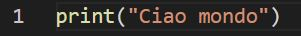
1 - Python è molto semplice
Introduzione al corso

Slide 4
2 - Python è molto flessibile
Web
Mobile
Analytics
Security
AI
Data Science
Introduzione al corso

Slide 5
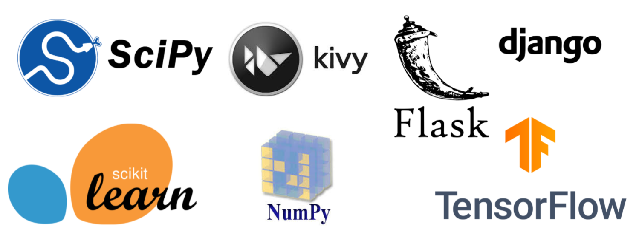


2 - Python è molto flessibile
Introduzione al corso

Slide 6
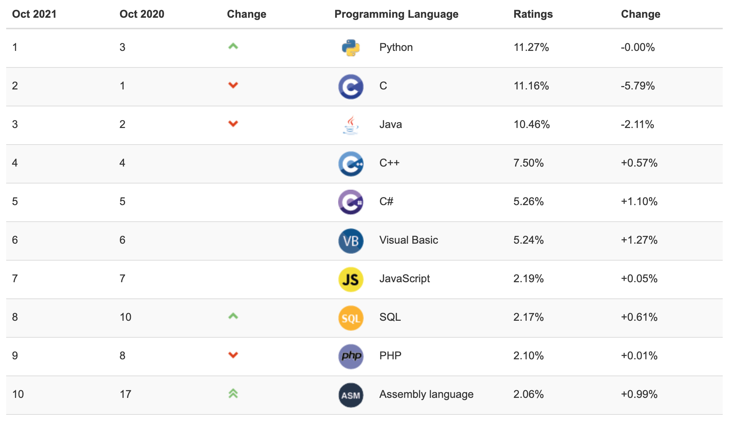
3 - Python è molto popolare
Introduzione al corso

Slide 7
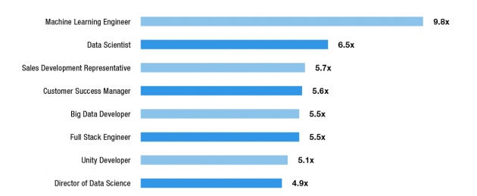
Python alimenta le professioni del futuro
Top 8 Professioni Emergenti secondo Linkedin
Tasso di crescita dal 2012 al 2017
Introduzione al corso

Slide 8
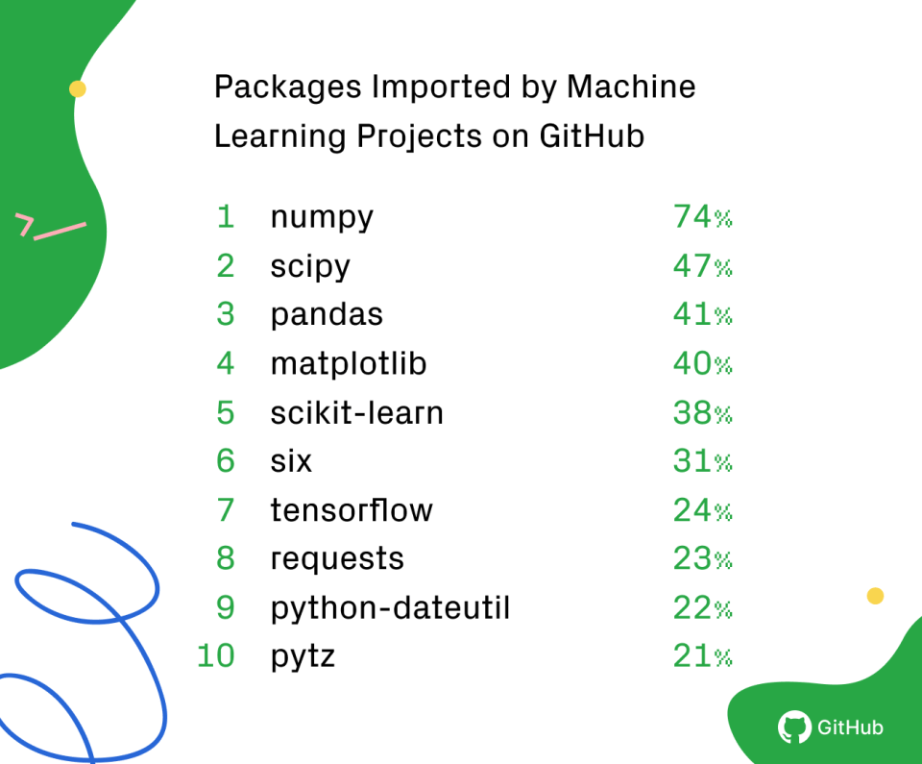
Python è il linguaggio
di Data Science, Machine Learning e AI
Introduzione al corso

Slide 9
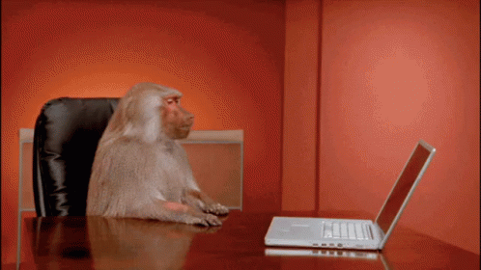
QUANDO STUDI DATA SCIENCE E AI
SENZA SAPER PROGRAMMARE
Introduzione al corso

Slide 10
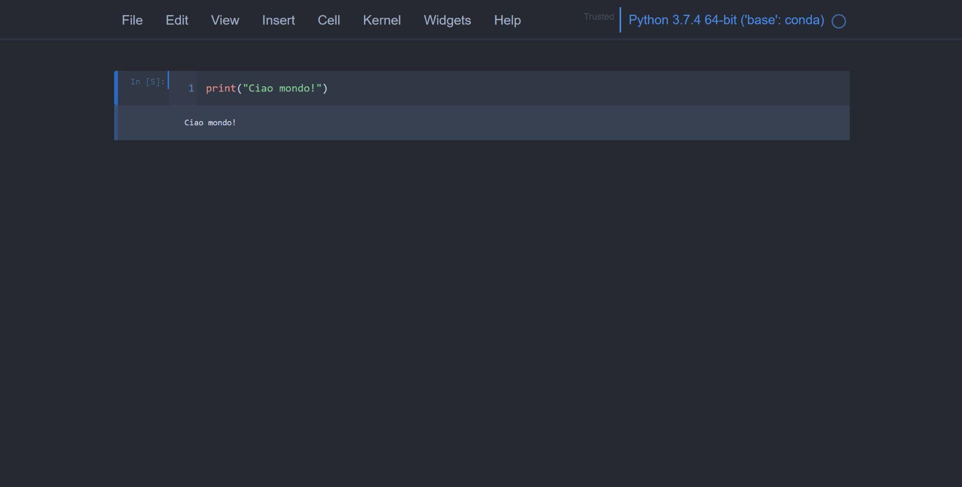
Passeremo da questo
Introduzione al corso

Slide 11
A questo!
Introduzione al corso

Slide 12
Piano d’azione
Step 1 Programmazione con Python
Input e Output
Variabili e Tipi di dati
Le collezioni
I Cicli
Istruzioni Condizionali
Introduzione al corso

Slide 13
Piano d’azione
Step 2 Paradigmi di Programmazione
Programmazione Procedurale
Programmazione Orientata agli Oggetti
Programmazione Funzionale
Introduzione al corso

Slide 14
Piano d’azione
Step 3 Eccezioni e Files
Gestire le eccezioni
Operare su files
Introduzione al corso

Slide 15
Piano d’azione
Step 4 Moduli e Ambienti Virtuali
Modularizzare il Codice
Installare Moduli con PIP
Creare Ambienti Virtuali con virtualenv
Creare Ambienti Virtuali con Anaconda
Introduzione al corso

Slide 16
Piano d’azione
Step 5 La Standard Library
il Modulo OS
il Modulo Time
il Modulo DateTime
il Modulo Math
il Modulo CSV
Introduzione al corso

Slide 17
Programmazione con Python
Introduzione
La Programmazione Informatica
presentato da
Giuseppe Gullo

Slide 18
Cosa è la Programmazione Informatica ?
La programmazione informatica è il processo di progettazione e sviluppo di un programma per computer (software) per risolvere un determinato problema, tramite una sequenza di istruzioni scritte in un linguaggio di programmazione (algoritmo).
La Programmazione Informatica

Slide 19
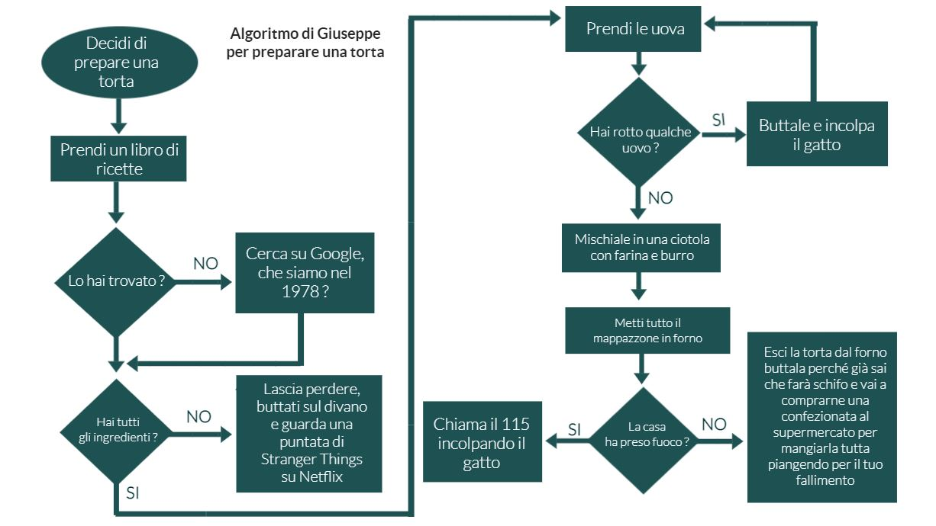
L’algoritmo
La Programmazione Informatica

Slide 20
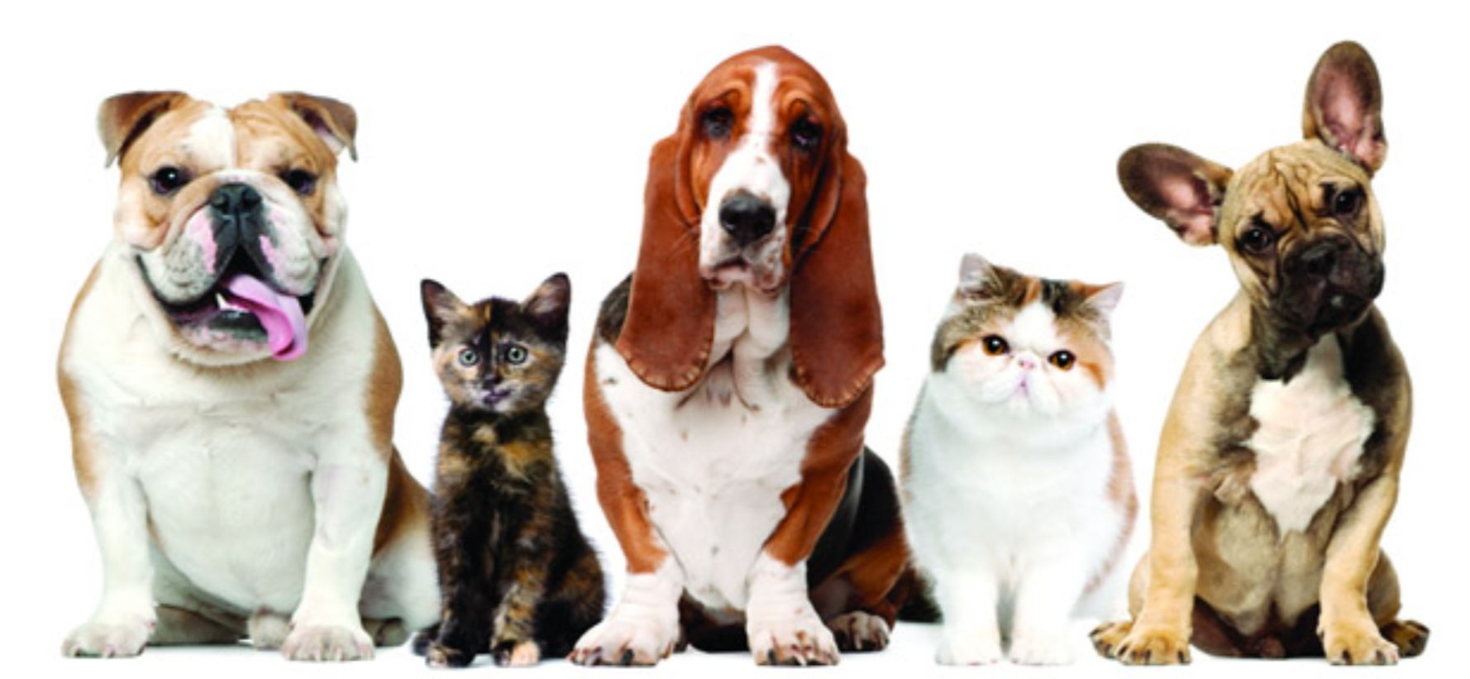
Quanti animali ci sono in questa foto?
La Programmazione Informatica

Slide 21
Contiamoli con un po’ di pseudocodice
c = 0
for each animal in picture:
c = c+1
La Programmazione Informatica

Slide 22
Quanti animali ci sono in questa foto?
c = 0
for each animal in picture:
c = c+1
La Programmazione Informatica

Slide 23
Quanti animali ci sono in questa foto?
c = 0
for each animal in picture:
c = c+1
1
La Programmazione Informatica

Slide 24
Quanti animali ci sono in questa foto?
c = 0
for each animal in picture:
c = c+1
2
La Programmazione Informatica

Slide 25
Quanti animali ci sono in questa foto?
c = 0
for each animal in picture:
c = c+1
3
La Programmazione Informatica

Slide 26
Quanti animali ci sono in questa foto?
c = 0
for each animal in picture:
c = c+1
4
La Programmazione Informatica

Slide 27
Quanti animali ci sono in questa foto?
c = 0
for each animal in picture:
c = c+1
5
La Programmazione Informatica

Slide 28
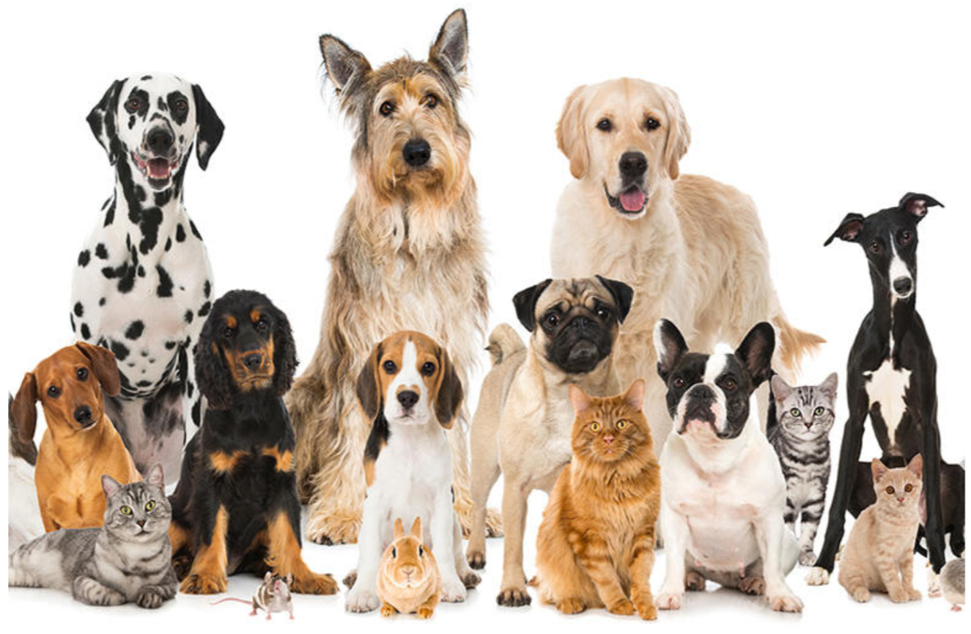
Ora possiamo usare l’algoritmo anche su altre foto
La Programmazione Informatica

Slide 29
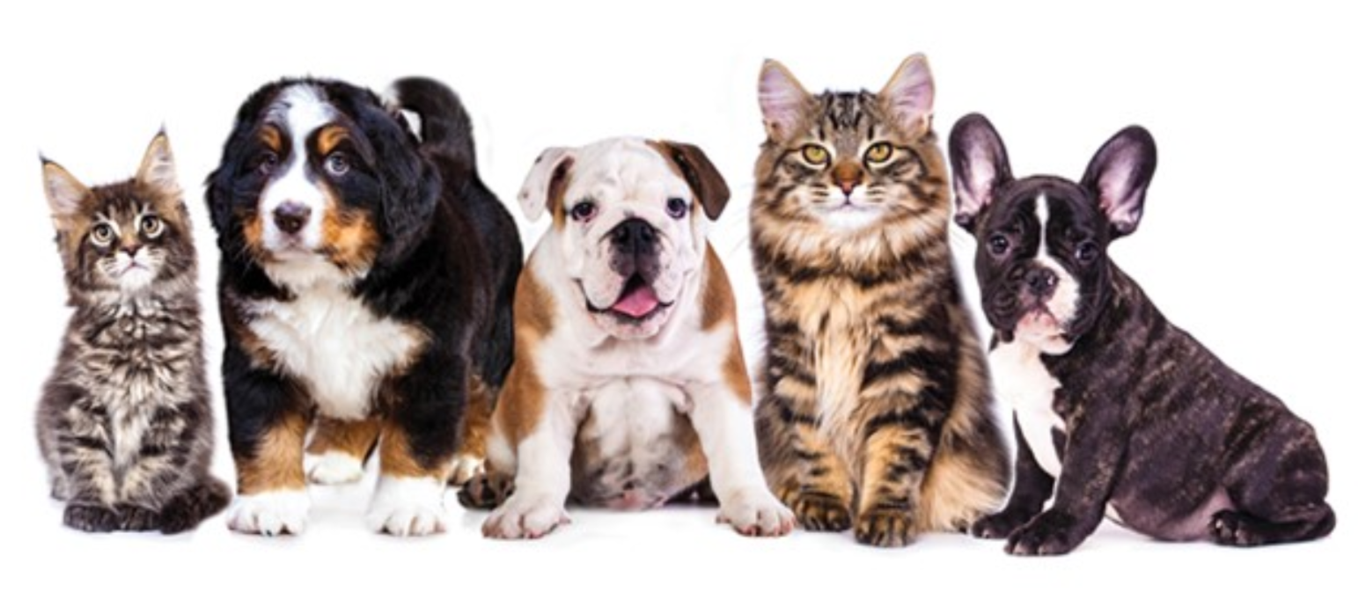
Ora possiamo usare l’algoritmo anche su altre foto
La Programmazione Informatica

Slide 30
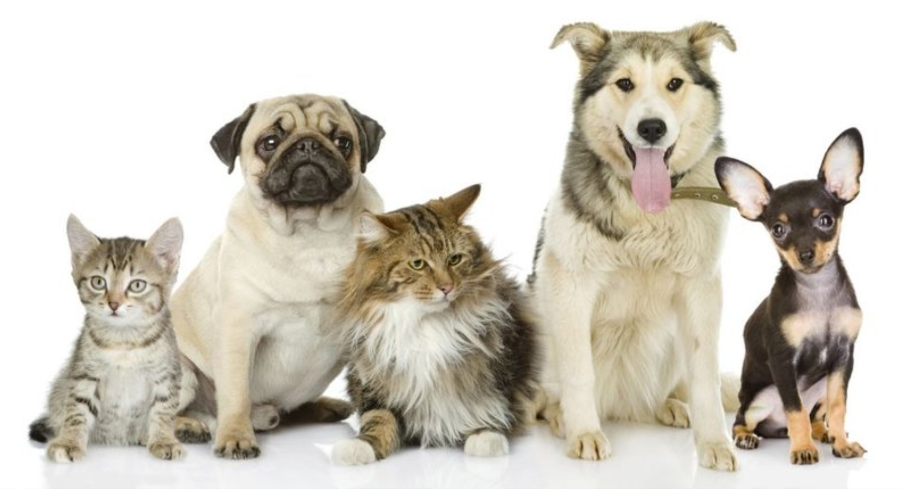
Ora possiamo usare l’algoritmo anche su altre foto
La Programmazione Informatica

Slide 31
Contiamo solo i gatti
c = 0
for each animal in picture:
if animal is cat:
c = c+1
La Programmazione Informatica

Slide 32
Quanti animali ci sono in questa foto?
c = 0
for each animal in picture:
if animal is cat:
c = c+1
0
La Programmazione Informatica

Slide 33
Quanti animali ci sono in questa foto?
c = 0
for each animal in picture:
if animal is cat:
c = c+1
0
La Programmazione Informatica

Slide 34
Quanti animali ci sono in questa foto?
c = 0
for each animal in picture:
if animal is cat:
c = c+1
1
La Programmazione Informatica

Slide 35
Quanti animali ci sono in questa foto?
c = 0
for each animal in picture:
if animal is cat:
c = c+1
1
La Programmazione Informatica

Slide 36
Quanti animali ci sono in questa foto?
c = 0
for each animal in picture:
if animal is cat:
c = c+1
1
La Programmazione Informatica

Slide 37
Quanti animali ci sono in questa foto?
c = 0
for each animal in picture:
if animal is cat:
c = c+1
2
La Programmazione Informatica

Slide 38
Quanti animali ci sono in questa foto?
c = 0
for each animal in picture:
if animal is cat:
c = c+1
2
La Programmazione Informatica

Slide 39

Come sviluppare il pensiero algoritmico
Il pensiero algoritmico è una forma mentis, che si sviluppa solo grazie all’esperienza, quindi devi fare tantissima pratica.
La Programmazione Informatica

